Slide 1
리눅스 필수 유틸 설치
이협건(hglee67@kopo.ac.kr)

Slide 2
최신 버전 패키지 설치(1/5)
리눅스 설치 후, 가장 먼저 해야하는 작업
기본 설치된 패키지들이 옛날 패키지가 있을 수 있으니 한번 해주는 것이 좋음
yum update -y

Slide 3
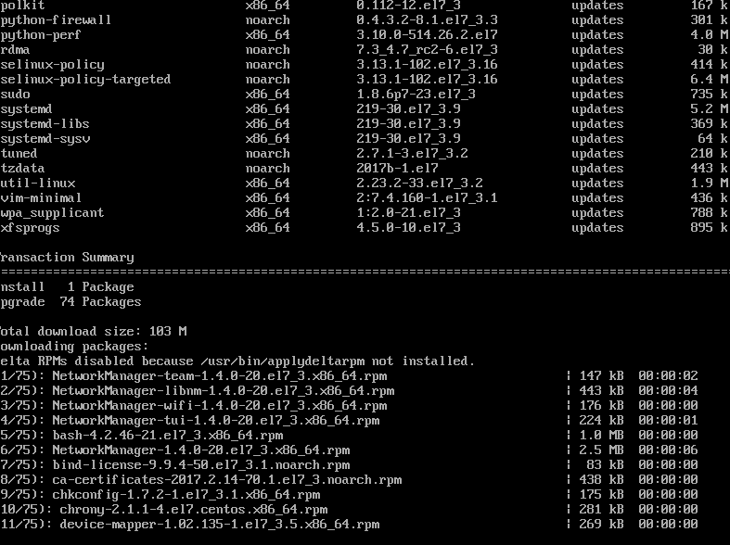
최신 버전 패키지 설치 (2/5)

Slide 4
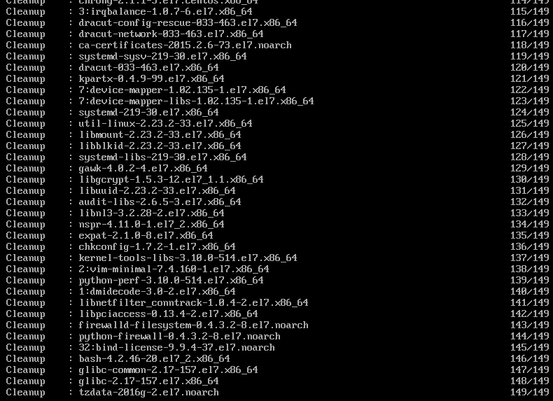
최신 버전 패키지 설치 (3/5)

Slide 5
최신 버전 패키지 설치 (4/5)

Slide 6
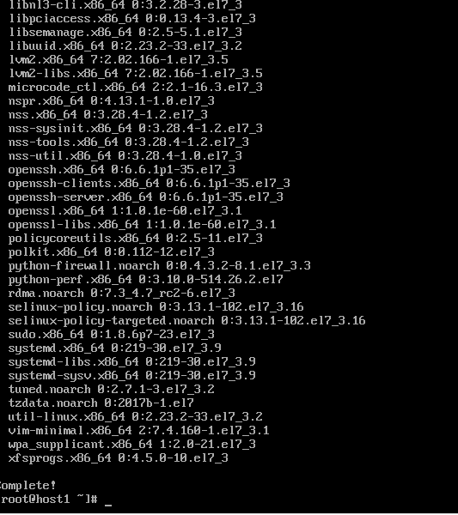
최신 버전 패키지 설치 (5/5)

Slide 7
SSH란? (1/2)
SSH(Secure Shell)는 네트워크 상의 다른 컴퓨터에
로그인하거나 원격 시스템에서 명령을 실행하고
다른 시스템으로 파일을 복사할 수 있도록 해주는
응용 프로그램 또는 그 프로토콜
기존의 rsh, rlogin, 텔넷 등을 대체하기 위해 설계
강력한 인증 방법 및 안전하지 못한 네트워크에서
안전하게 통신을 할 수 있는 기능을 제공
기본적으로는 22번 포트를 사용

Slide 8
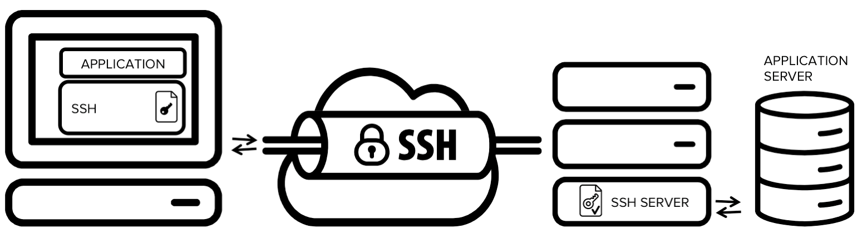
SSH란? (2/2)
공개 키 방식의 암호 방식을 사용하여 원격지 시스템에 접근하여 암호화된 메시지를 전송할 수 있는 시스템
  실제 원격 접속은 SSH 활용하여 사용함
  Telnet은 포토가 살았는지, 죽었는지 확인함
  telnet 192.168.0.1 8080
리눅스에서 기본적으로 제공

Slide 9
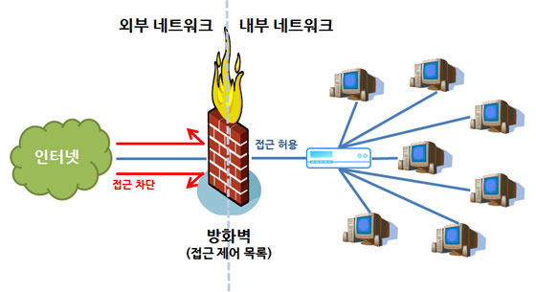
SSH 설정-방화벽 확인(1/2)
방화벽은 외부에서 내부로 접속하는 요청에 대해 막는 역할을 수행함
리눅스는 기본적으로 방화벽 데몬을 제공함

Slide 10
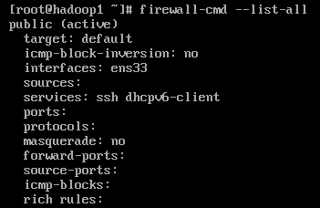
SSH 설정-방화벽 확인(2/2)

Slide 11

SSH 설치 확인
공개 키 방식의 암호 방식을 사용하여 원격지 시스템에 접근하여 암호화된 메시지를 전송할 수 있는 시스템
  실제 원격 접속은 SSH 활용하여 사용함
  Telnet은 포토가 살았는지, 죽었는지 확인함
  telnet 192.168.0.1 8080

Slide 12

SSH(Secure SHell) 프로세스 확인

Slide 13
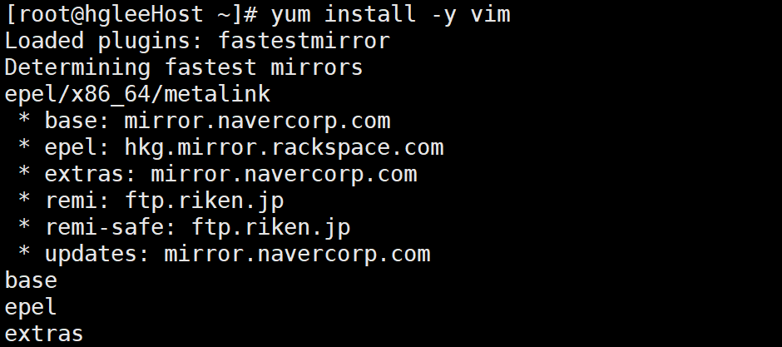
VIM 설치 (1)
리눅스에서 많이 사용되는 에디터인 VI 편집기의 기능을 추가한 소프트웨어
설치 명령어
  yum install -y vim

Slide 14
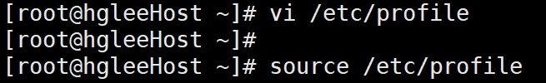

VIM 설치 (2)
Vi 편집기 대신 항상 vim 편집기로 사용 설정
/etc/profile 설정
수정
수정된 내용 CentOS에 적용
가장 마지막 줄에 명령어 추가
vi 명령어는 vim으로 실행

Slide 15
SSH(Secure SHell) ROOT 계정 접속 허용 (1)
CentOS는 보안을 위해 CentOS 최종 관리자인
ROOT 계정의 원격접속을 허용하지 않음
  Root계정이 뚫리면, CentOS 서버는 다시 재설치해야 함
본 실습은 교육용으로 SSH 통신으로 ROOT 계정 접속을 허용함
  취업 후, 기업에서 절대 하면 안되는 행동!!

Slide 16
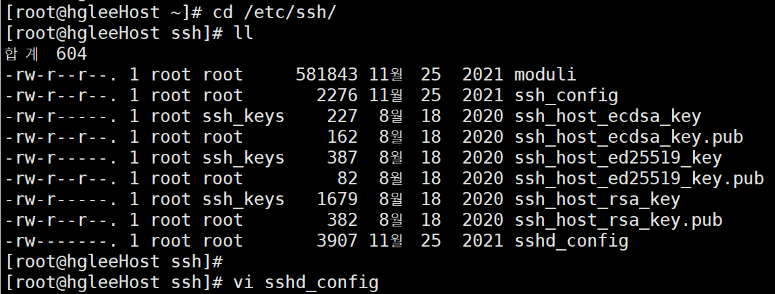
SSH(Secure SHell) ROOT 계정 접속 허용 (2)
/etc/ssh/sshd_config 파일 수정
수정할 파일
수정하기 위해 vim 편집기 실행

Slide 17
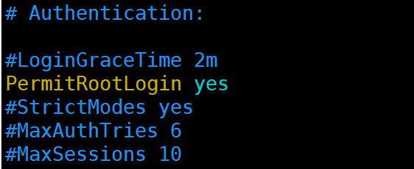
SSH(Secure SHell) ROOT 계정 접속 허용 (3)
PermitRootLogin 항목을 yes 설정
  # 주석 제거
# 주석 제거

Slide 18
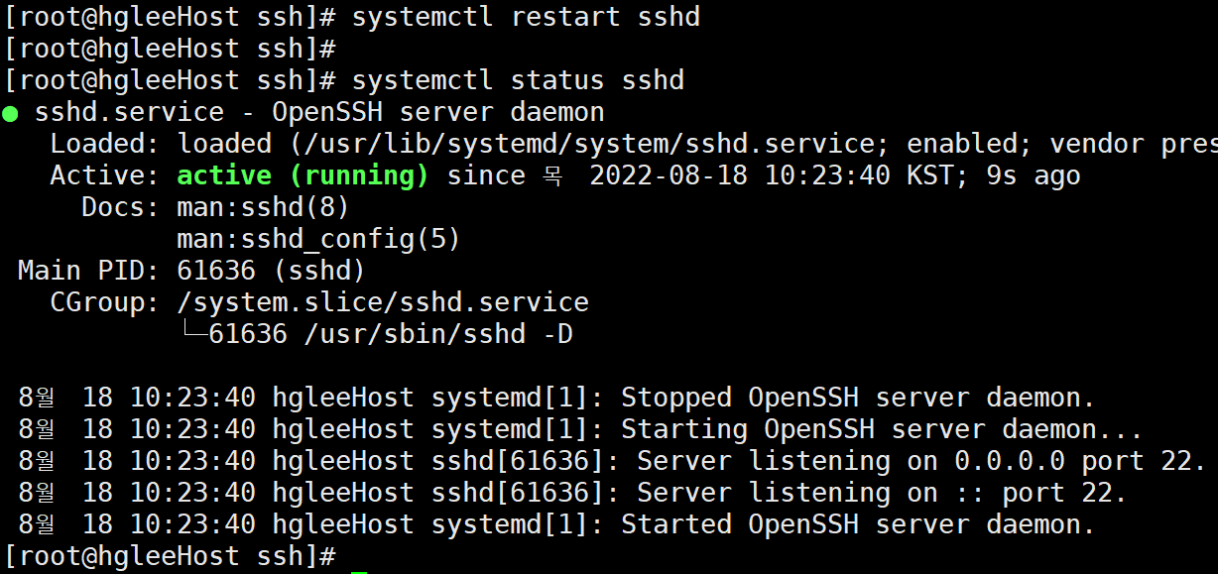
SSH(Secure SHell) ROOT 계정 접속 허용 (4)
PermitRootLogin 항목을 yes 설정 적용
  sshd 재부팅
sshd 재부팅
sshd 상태확인
잘 실행되었음 확인
SSH 프로토콜은 22번 포트로 접속이 가능

Slide 19
SSH 접속 소프트웨어 다운로드 (1)
SSH 접속 소프트웨어
  Putty : 무료 소프트웨어
    xShell, SecureCRT 등 유료 툴 구입 못하는 기업들은 대부분 Putty 사용함
  xShell : 유료 소프트웨어
    단, 학생 및 교육 목적은 무료 사용 가능
    취업 후, 기업에서 비용문제로 라이선스 구입을 하지 않는 경우가
    많기 때문에 학생일때 미리 다운로드하길 권장함
본 실습은 xShell을 이용하여 실습 진행
  xShell은 Zmodem 프로토콜을 지원
  FTP 프로토콜를 사용하지 않고, 파일 업로드, 다운로드 가능함

Slide 20
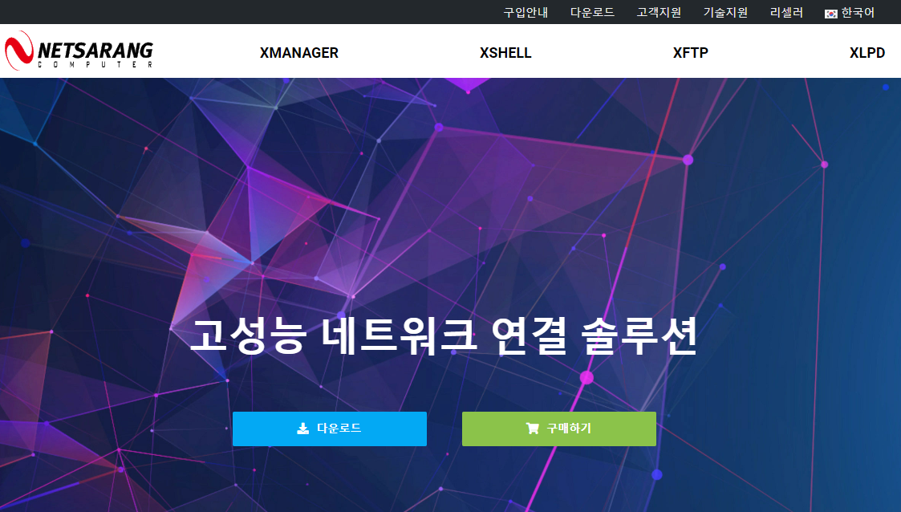
SSH 접속 소프트웨어 다운로드 (2)
xShell 다운로드 사이트
https://www.netsarang.com/ko/

Slide 21
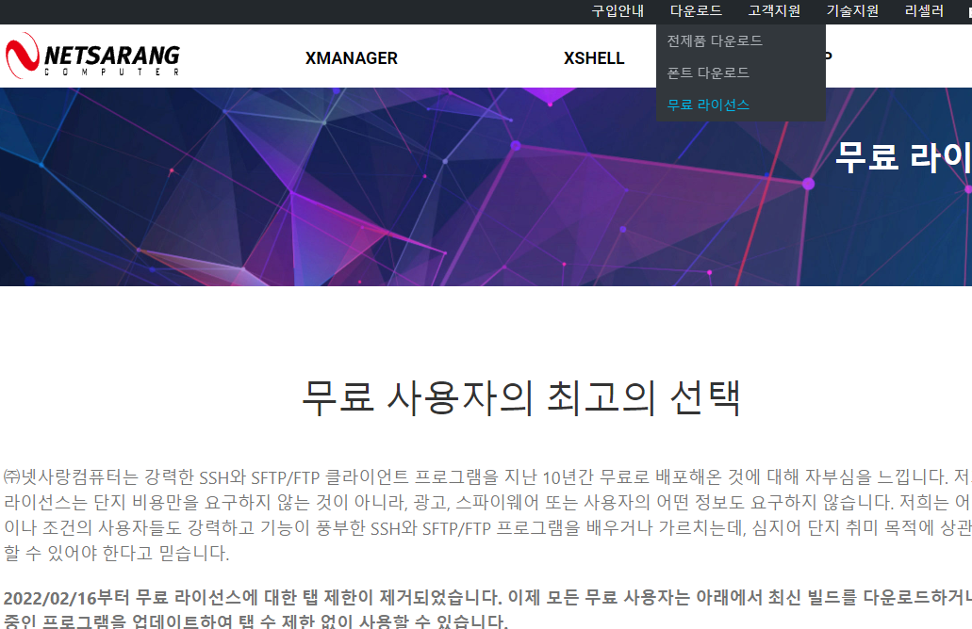
SSH 접속 소프트웨어 다운로드 (3)
[다운로드] – [무료 라이선스]
https://www.netsarang.com/ko/free-for-home-school/

Slide 22
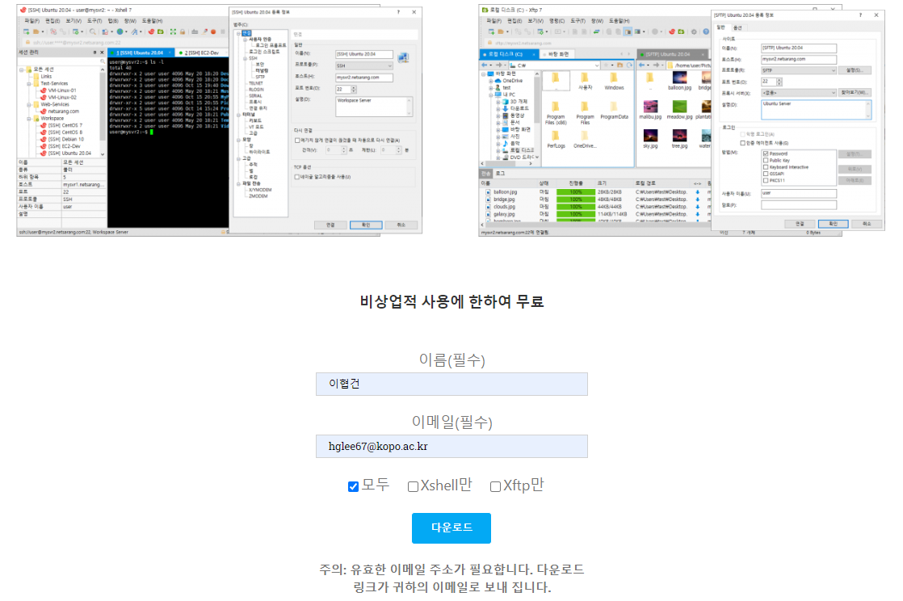
SSH 접속 소프트웨어 다운로드 (4)
xShell, xFTP 다운로드
  본인 정보(이름, 학교 이메일주소) 기입

Slide 23
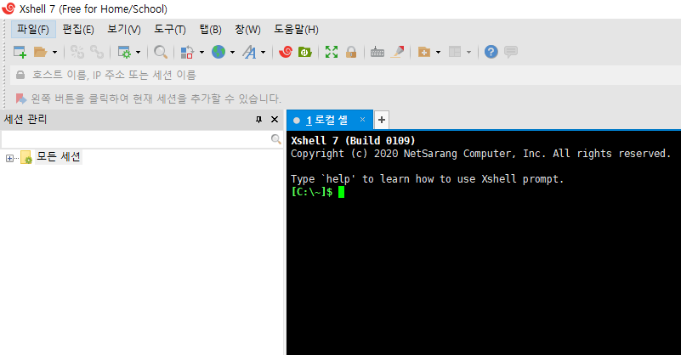
xShell 실행
동시 SSH 접속 가능
  계정 관리 편리

Slide 24
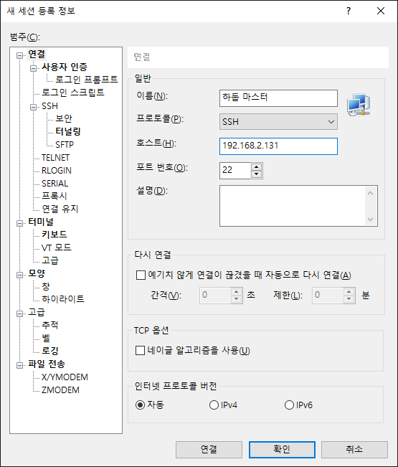
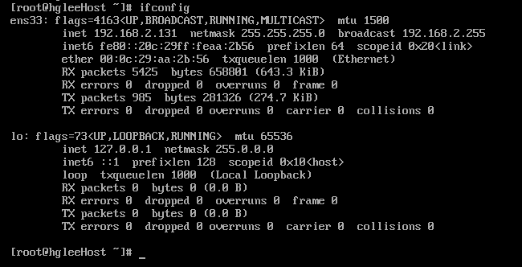
SSH 접속 (1)
[파일] – [새 세션]
VMware IP 확인

Slide 25
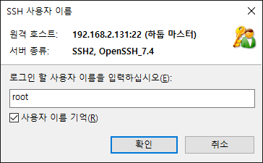
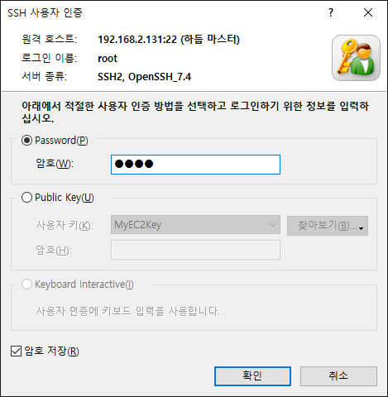
SSH 접속 (2)
아이디, 패스워드 입력

Slide 26
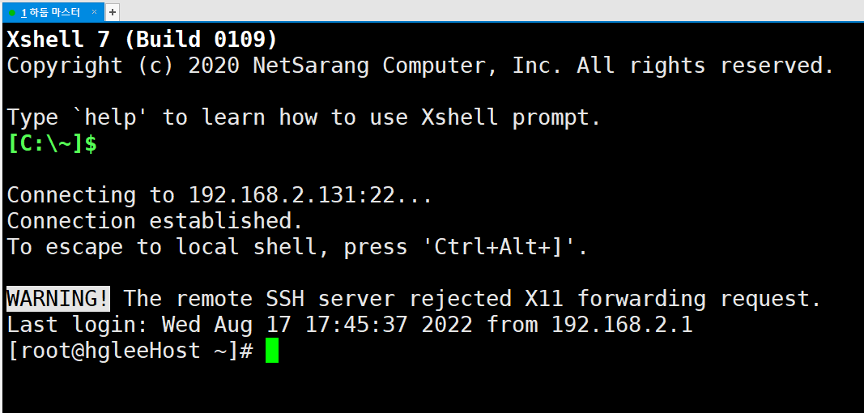
SSH 접속 (3)
접속된 xShell
ROOT 로그인 가능함

Slide 27
중요 사항
앞으로 모든 실습은 Vmware를 통해 CentOS 등
리눅스 실행한 뒤, xShell 접속하여 실습 진행함
  Vmware에서 명령어 실행하지 말자!
xShell 사용법 숙지하길 바람

